Slide 1
遍寻全馆无觅处，足不出户获全文
----如何免费获得所需文献
罗平
2019.12

Slide 2
一、什么是文献传递？
简言之，就是读者将本馆没有收藏但已确知出处的文献信息，发送给有馆藏且已建立馆际互借关系的图书馆或文献机构，以获取文献的一种服务模式。

Slide 3
BALIS---Beijing Academic Library & Information System
BALIS---北京地区，包括清华、北大、人大等92家高校图书馆 + 国家图书馆、上海图书馆、首都图书馆、国家科技图书该文献中心（NSTL）共96家图书馆联合建立的文献资源保障体系。自2007年成立以来，因其免费、快捷、方便，一直以来深受博硕生、青年学者喜欢，迄今为止，已为北京高校注册读者免费传递各类文献数百万篇。

Slide 4
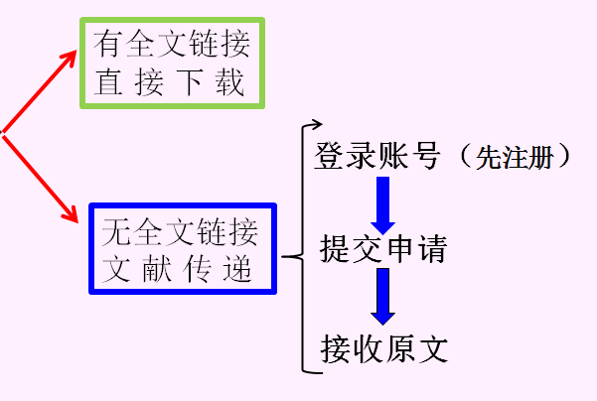
文献传递申请流程：
Balis
服务平台

Slide 5
登录
方式
从图书馆主页进入 http://202.112.118.46/balis/
（此链接不受校园网IP控制）
2. 百度搜索balis

Slide 6
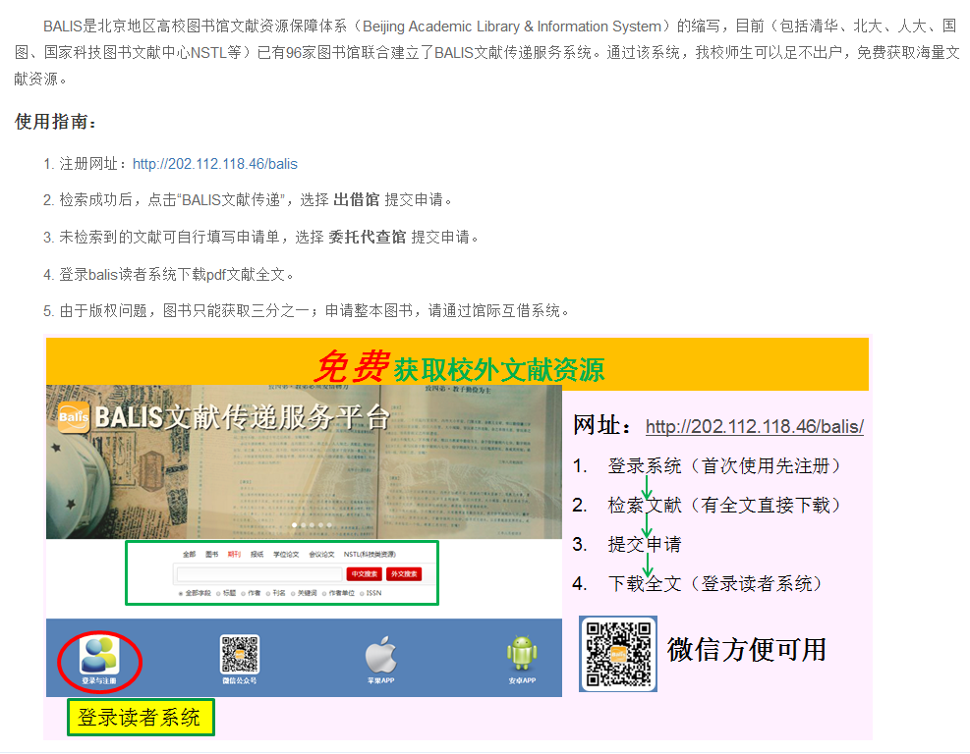

Slide 7
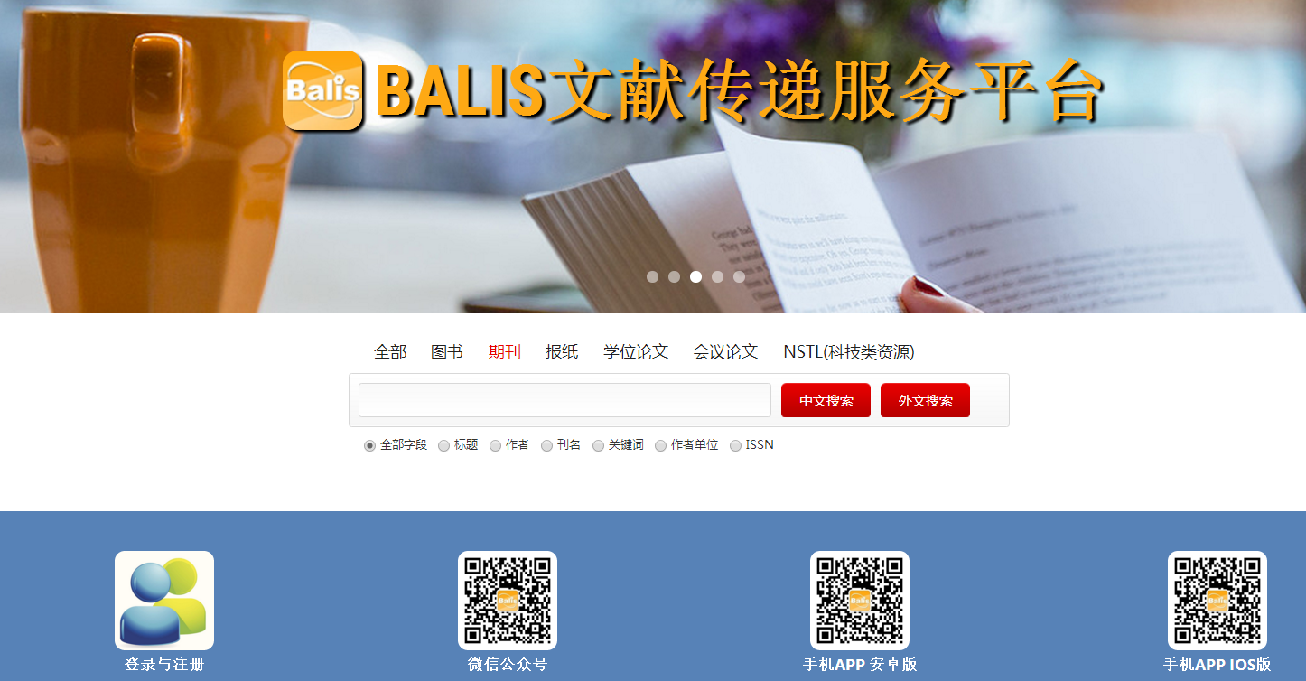
传递范围：期刊、学位、会议及图书的部分章节。
支持文章名检索

Slide 8

注册账号
二、用户注册
注册账号

Slide 9
Balis电脑端注册

Slide 10
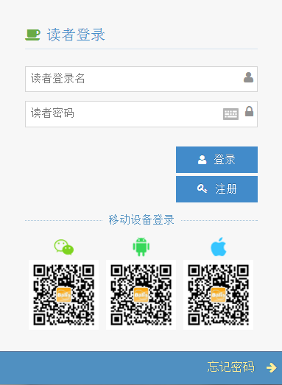
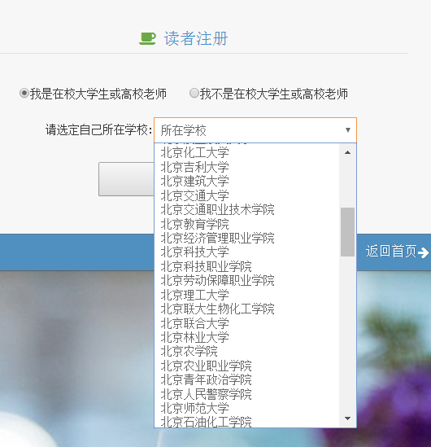

Slide 11
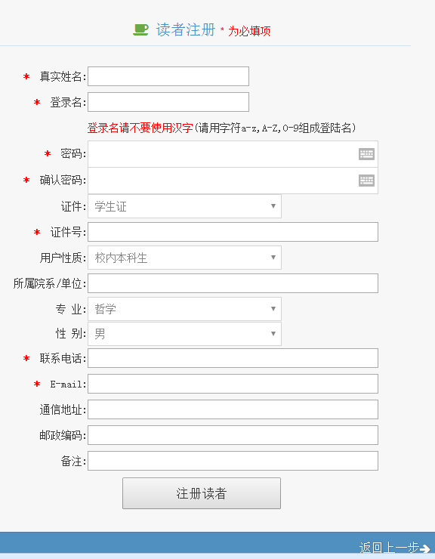

请用真实姓名
登录名用学号或工资号
证件号用学号
电话、邮箱务必准确

Slide 12




其他注册方式

Slide 13

Balis微信注册

Slide 14
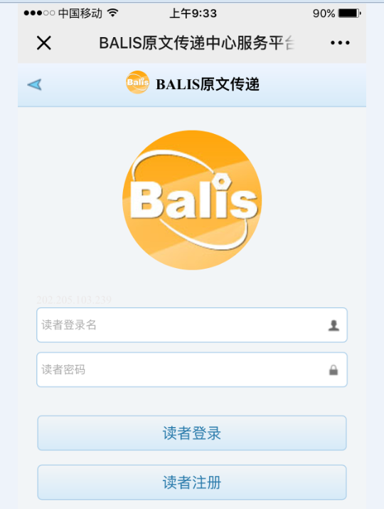
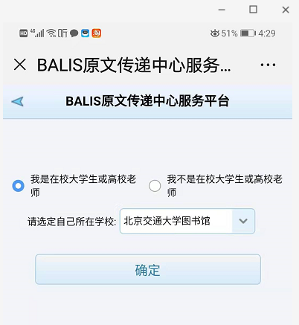
Balis微信注册

Slide 15
请用真实姓名
登录名用学号或工资号
证件号用学号
电话、邮箱务必准确

Slide 16
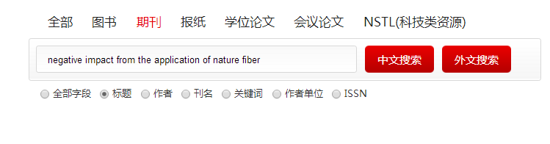
三、如何利用系统获取所需文献
检索示例1：
能检索到所需文章，且能下载全文，直接下载。 不需要文献传递。
可以直接输入文章名

Slide 17
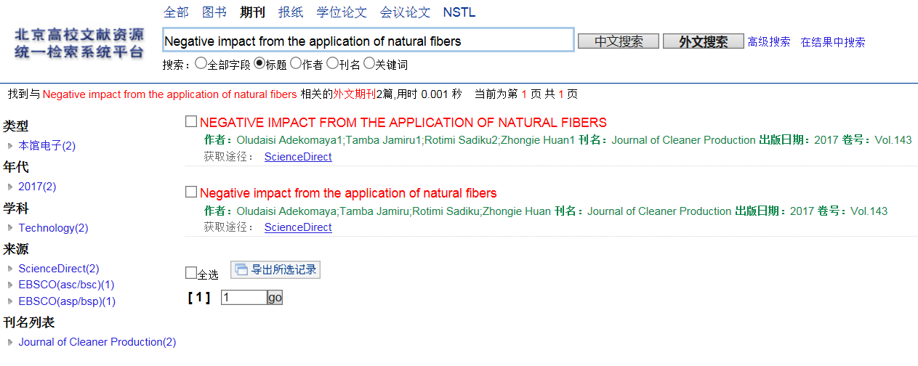

Slide 18
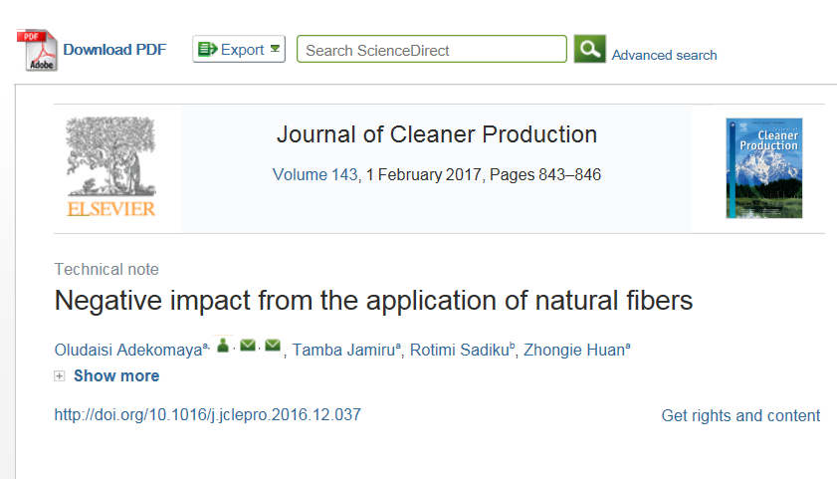

Slide 19
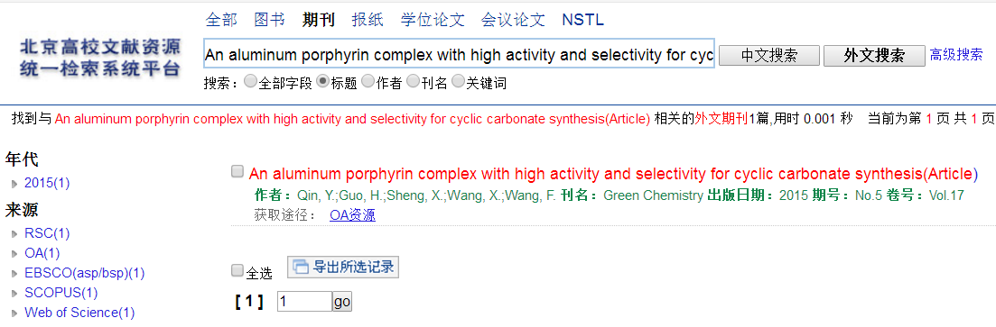

Slide 20
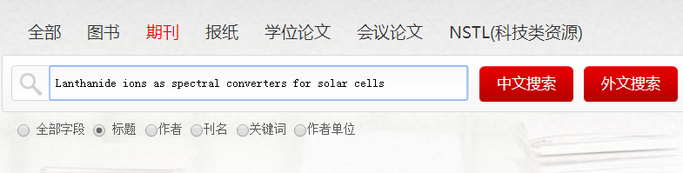
检索示例 2：
能确切检索到文章，不能下载全文，但
馆藏地明确，申请文献传递。

Slide 21
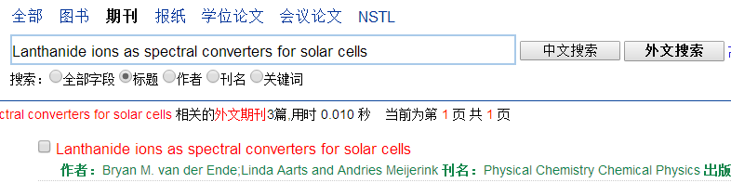
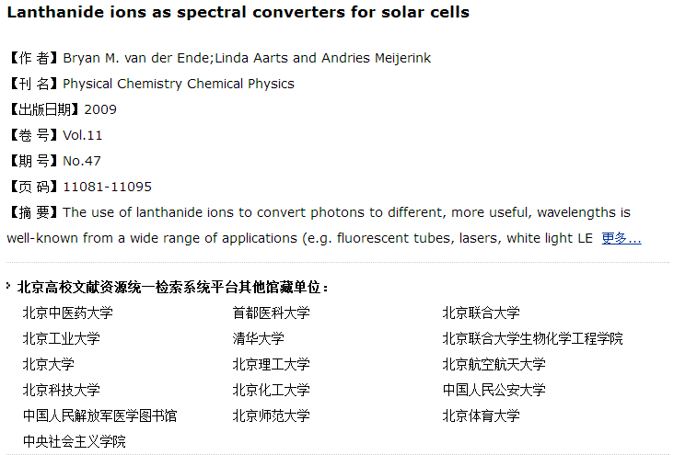

点开文章篇名
有馆藏地，无全文下载

Slide 22
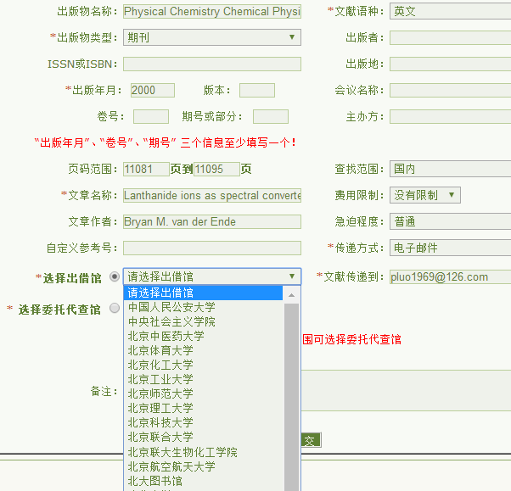

Slide 23
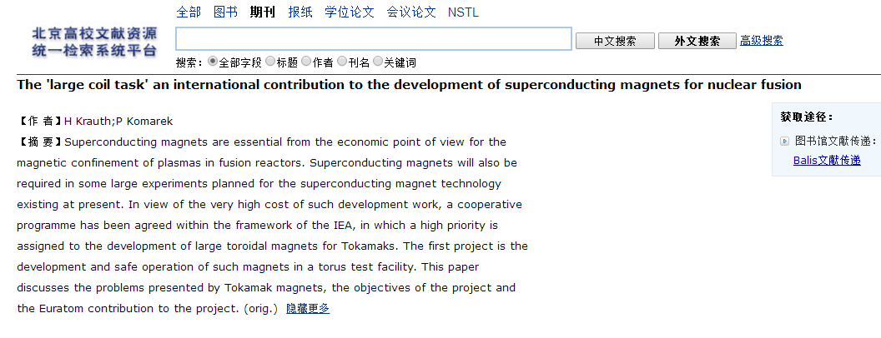
检索示例 3：
能检索到文章，但馆藏地未知。

Slide 24
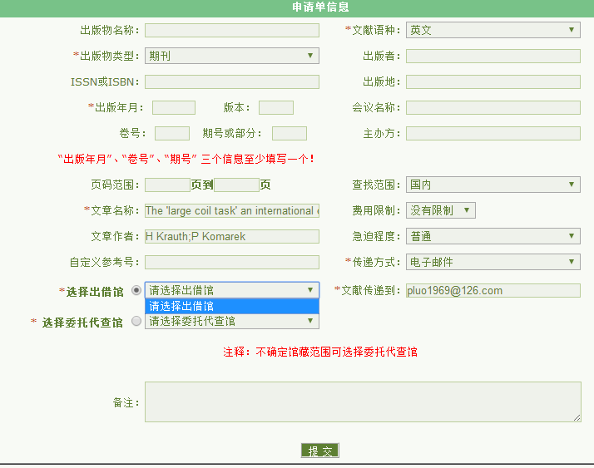
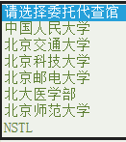
温馨提示
出借馆没有选项=选择委托代查馆

Slide 25
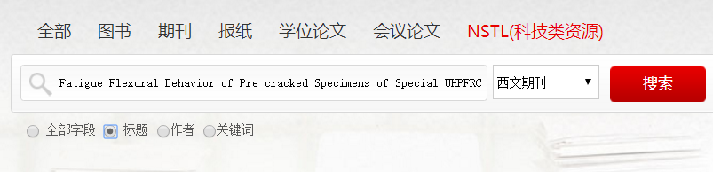
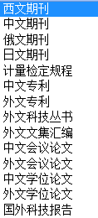
检索示例 4：会议文献
注意：默认西文期刊，选
择外文会议论文。

Slide 26
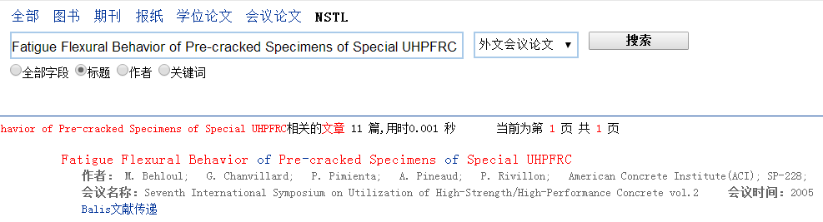
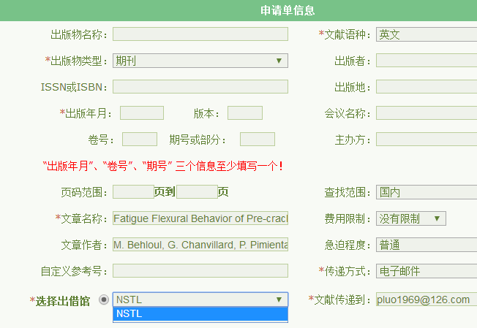
将文章信息补充完整

Slide 27
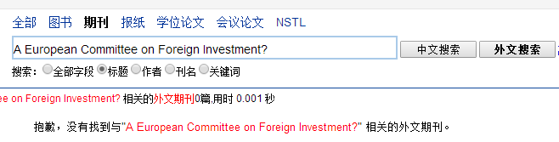
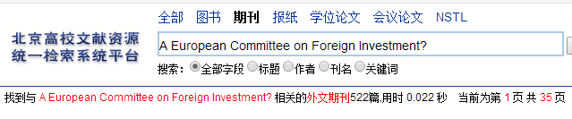
检索示例 5：
在balis平台不能 确切 检索到所需文章

Slide 28
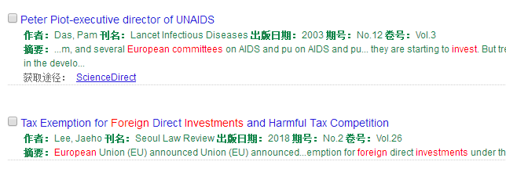
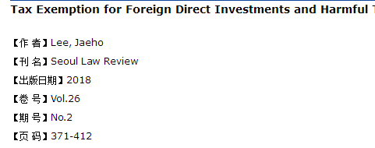
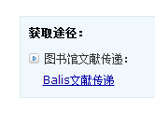
点开一篇无获取途径的文章，使出现文献传递按钮。

Slide 29
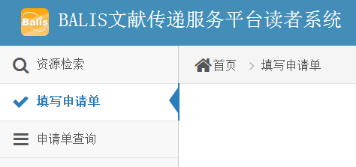
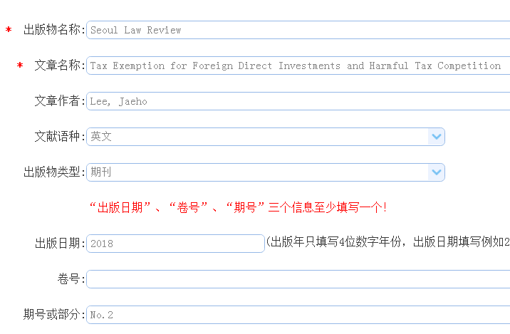

Slide 30
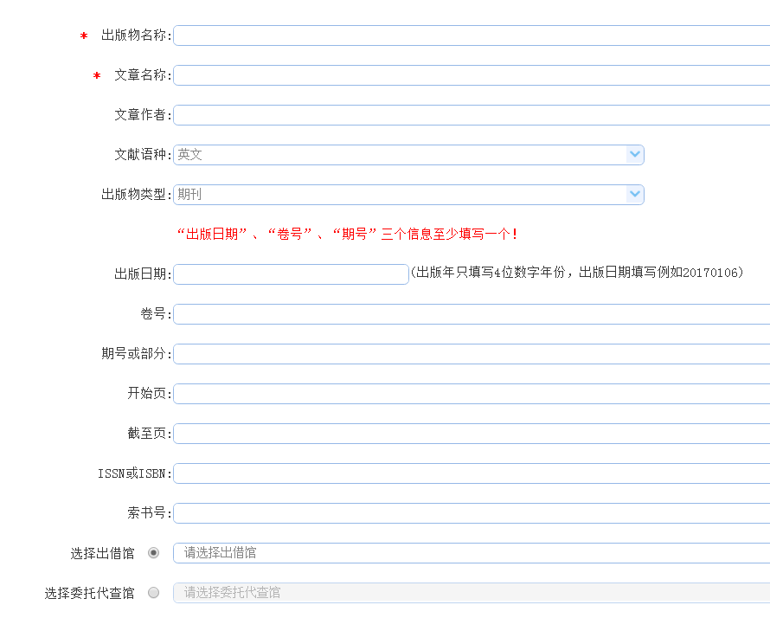
认真填写文献信息
空白委托单
向委托代查馆
提交申请。

Slide 31
向NSTL申请文献，需注意：
普通请求，费用150元以内，100%免费。
在BALIS统一检索平台检索到的资源都是普通请求。
本地委托代查，费用150元以内，100%免费。
在NSTL主页 http://www.nstl.gov.cn/ 检索到的文献。
全国代查，在NSTL主页检索不到的，超过150元。
不免费，切勿申请。
4. 申请加急，每篇文章加急费10元。

Slide 32
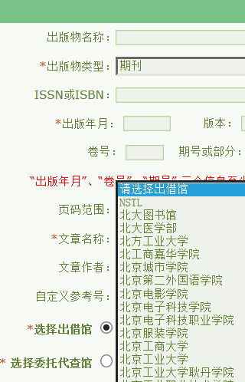
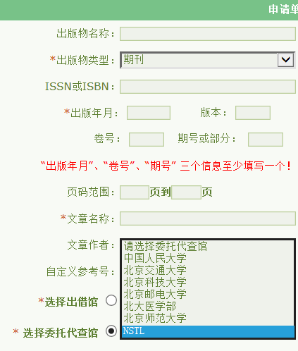
普通请求---委托请求+2元/篇
普通请求
委托请求

Slide 33
检索小窍门----如何正确选择出借馆，
尽快获取文献
读者经过正确检索，可通过balis系统向有馆藏的图书馆直接发送文献传递申请，不需要通过本校图书馆，这样更快捷。我校读者每年自主向外校申请文献3000多篇，居北京市前三名。

Slide 34

检索小窍门：
使用balis文献传递服务平台，
使用百度学术、必应等搜索引擎，检索、修正文献信息。
会议论文、学位论文，检索国家图书馆、nstl等馆藏。
图书馆的百链数据库，可检索中外文文献，部分文章可
提供“邮箱接收全文免费服务” 。

Slide 35
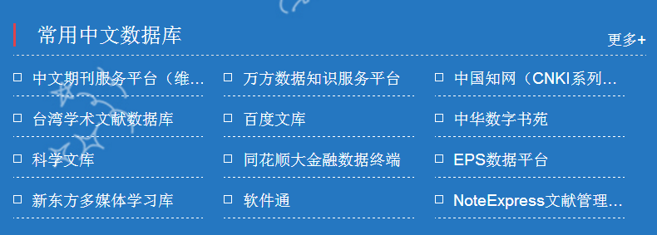
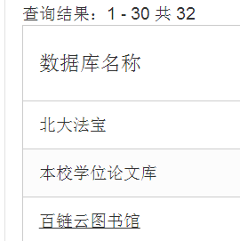
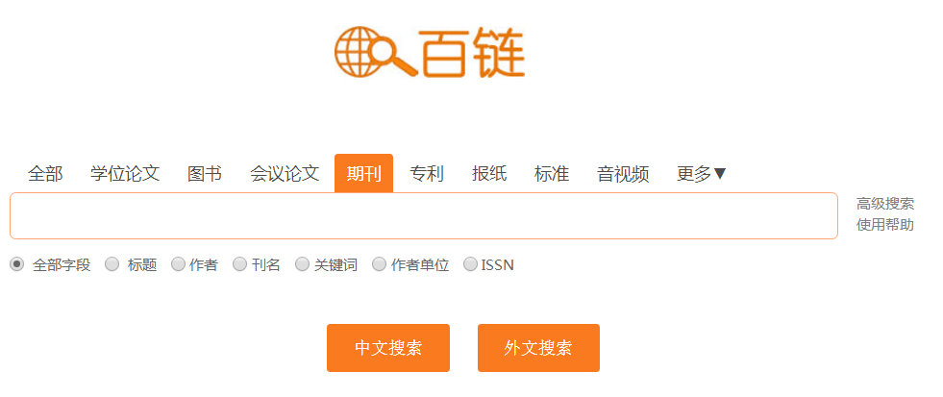

Slide 36

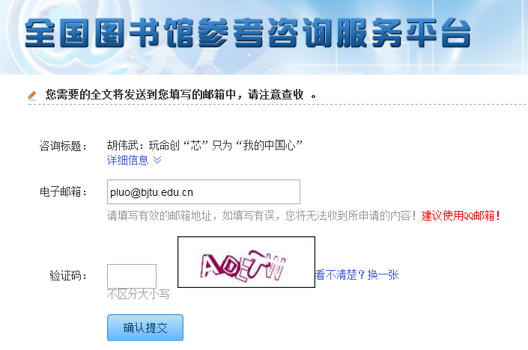

Slide 37
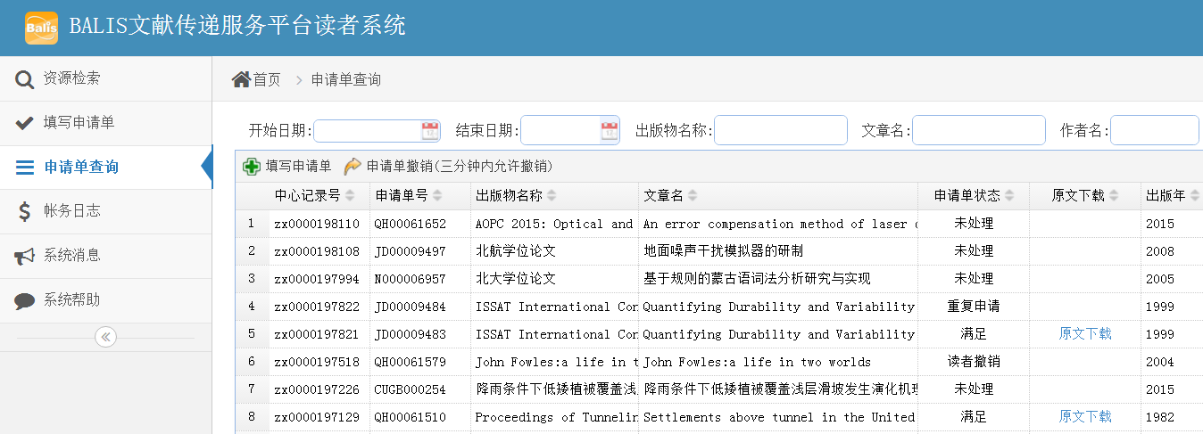
四、接收原文
进入balis读者系统，在申请单查询 页面，直接下载全文。

Slide 38


微信平台也可随时随地申请文献

Slide 39
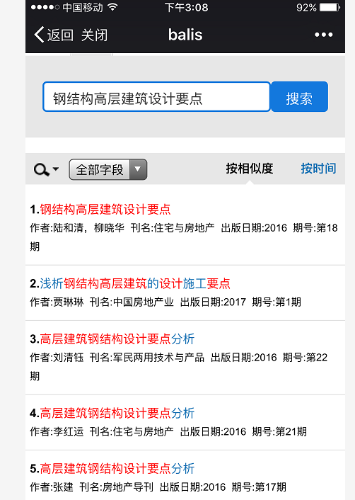
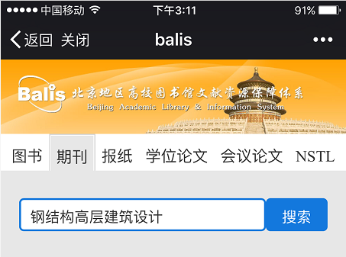

Slide 40
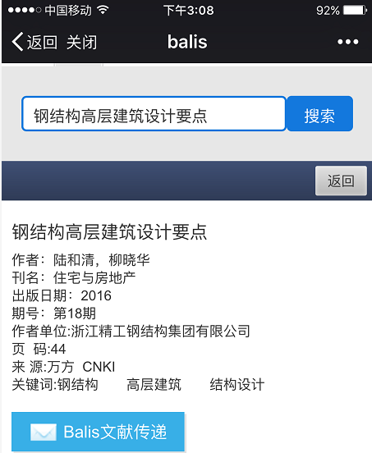
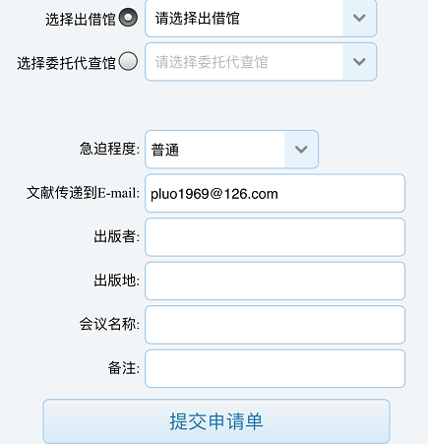

Slide 41
balis小结：
BALIS不受校园网IP控制，且未与一卡通绑定。
BALIS原文传递范围：原则上指balis 96家所有馆藏，包括纸本资源、电子资源。事实上----
可以获取全国各地的文献。方法如下：
（1）找不到的文献可选择委托代查馆代查。
（2）申请京外高校学位论文，可通过委托代查馆代查。
一定要分期分批提交申请。（一篇学位论文提交3次）
3. 检索时，如果期刊名或篇名中有 逗号、冒号等，选取其前面部分即可。如：
International journal of innovative computing, information & control

Slide 42


Slide 43

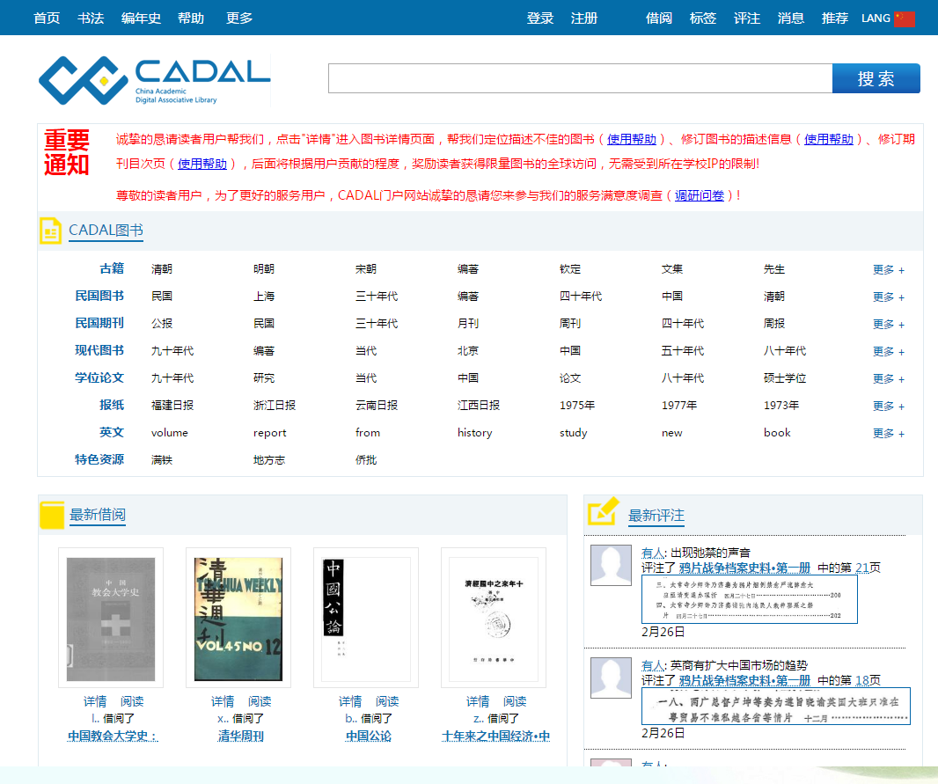

CADAL数字图书馆是什么？
A
大学数字图书馆国际合作计划”(China Academic Digital Associative Library, CADAL) 由国家投资建设，作为教育部“211”重点工程，由浙江大学联合国内外的高等院校、科研机构共同承担。
B
CADAL数字图书馆的全文数据库总量达250万册（件），主要来源于国内外研究型大学的馆藏文献，囊括中外文图书、音视频资料以及报刊论文等重要文献，其中从国外、境外组织的英文图书逾50万册进行数字化加工。
C
这是一个以数字化图书期刊为主、覆盖所有重点学科的学术文献资源体系。我校作为参建单位之一，已按IP范围开通数字资源服务，其中我校图书馆所藏2102册古籍、1279册民国铁路史料图书的电子版在这个平台上都可以全文阅读！

Slide 44



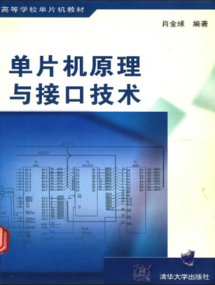


专业参考书
公共课教材习题集

Slide 45


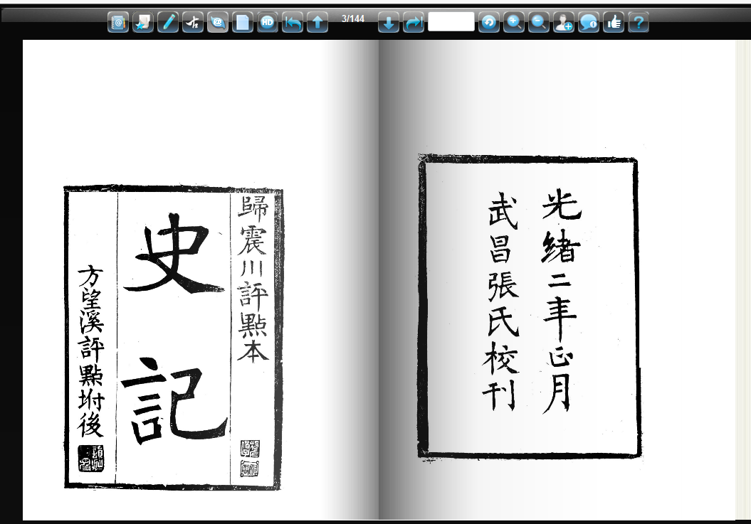


二十余万古籍在线品读
人文社科经典名著

Slide 46
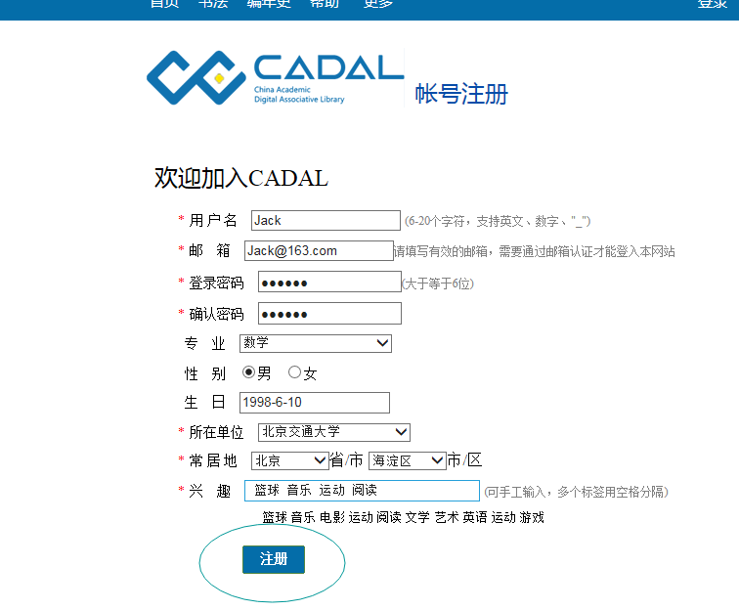
CADAL数字图书馆的使用方法
1
图书馆主页—中文数据库—CADAL数字图书馆
2
注册个人账户
选择北京交通大学

Slide 47
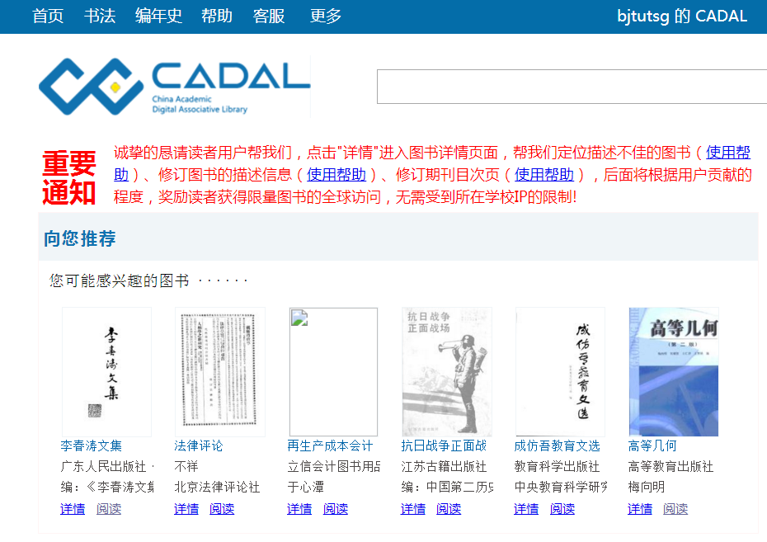

Slide 48

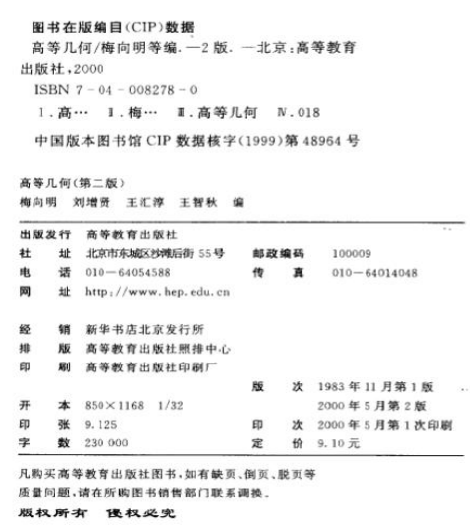

可以在线阅读

Slide 49

四、CASHL用户注册
电话:51684563
E-mail: bftsgzx@bjtu.edu.cn
）
图书馆咨询部 罗平

Slide 50

谢谢！

Slide 54
我校已购数据库：经管学院常用
外文期刊全文数据库：
SSCI 社会科学引文索引 文摘
EBSCO EBSCO期刊全文数据库 全文
Emerald 管理学、工程学全文数据库 全文
ScienceDirect 爱思唯尔期刊全文数据库 全文
Springer 斯普林格期刊全文数据库 全文 1993-
Wiley-Blackwell Wiley-Blackwell期刊全文数据库 （只买232种刊）全文 1997-
学位论文全文库：
PQDT 国外博硕学位论文全文 全文 1926-

Slide 55
电子图书：
Ebook Central
OSO 牛津在线学术专著数据库
工具书：
Britanica Academic 大英百科学术网络版

Slide 56
清华、北大、中财数据库：经管学院常用，我校未订购。
ABI/INFORM Global 经济管理期刊全文数据库
ABI/INFORM Dateline 北美地区中小型企业与公司贸易信息数据库
ABI/INFORM Trade & Industry 北美地区中小型企业与公司贸易信息数据库
Asian & European Business Collection 覆盖亚、欧商业管理及金融领域资料
Business Market Research Collection （商业、市场研究资源全文数据库)
EconLit （经济学文献数据库)
New York Times （纽约时报） 1980-今
The Wall Street Journal （华尔街时报）1984-今
9. EIU CountryData 各国宏观经济指标

Slide 57
10. Business Collection 与商业经营与管理、管理理论与实践研究相关出版物
11. BvD系列数据库 包括; 1. Orbis Bank Focus 全球银行与金融机构分析库
2. Osiris 全球上市公司分析库; 3. Oriana 亚太企业分析库
4. Zephyr 全球并购交易分析库; 5. EIU Countrydata 国家数据
EPS全球统计数据/分析平台
Gale集团专题数据库 包括： 1. Gale Business Insights: Global（商业资料中心）
2. PROMT - Predicast Overview of Markets and Technology （市场与技术展望数据库）
14. RESSET数据（锐思数据）包括：1. RESSET金融研究数据库
2. RESSET高频数据；3. RESSET非上市公司数据库
15. World Bank E-resource（世界银行数据资源）
16. WRDS（全称：Wharton Research Data Services）顿商学院开发的金融领域的跨库研究工具
17. CRSP，全称Center for Research of Security Prices（证券价格研究中心）芝加哥大学
开发的证券领域极具权威的数据库

Slide 58
18.塔塔系列数据库其数据 数据来源：国家统计局、国家海关总署、工商总局、
税务总局；中国工业和信息化部、发改委、文化部、教育部、商务部等部门；
中国证监会、中国保监会、中国银监会及各个行业协会
19. Business Source Complete (BSC) 商管财经学术文献大全
20. JSTOR--电子书及西文过刊全文库
21. Emerging Markets Information Service(EMIS)--ISI全球新兴市场商业资讯
22. SAGE--全文电子期刊
23.中国房地产信息网------宏观经济与房地产数据库
24.中国金融学术研究网
25.全球上市公司分析库
26. IBFD 全球税务、税法研究数据库
27.全球保险公司财务分析库(ISIS)

Slide 59
清华北大数据库：电信、理学院常用，我校未订购。
Electronics & Telecommunications Collection电气/电子/通信/控制/计算机/光学/材料
IOP Electronic Journals 英国物理学会
3. Astrophysics Data System (ADS) 物理、光学、仪器、航空航天总论。
4. OPTICS DATABASE 中国光学期刊网数据库
SCI收录的有3种刊物：《中国光学快报》《红外与毫米波学报》《光谱学与光谱分析》
EI收录的有7种刊物：《中国激光》、《光学学报》、《强激光与粒子束》、
《光学精密工程》、《光谱学与光谱分析》、《发光学报》；
5. SPIE Digital Library 简称SPIE 国际光学工程学会
6. Scitation - Acoustical Society of America(ASA) 美国声学学会
7. Annual Reviews 物理、生物、医学
8. Nature 电子期刊
9. Science Online--Science全文数据库

Slide 60
清华北大数据库：电信、理学院常用，我校未订购。
10. ACS Publications 美国化学学会 涉及化学、化工、材料11. 等领域。
12. RSC e-Journals 英国皇家化学学会
13. The European Mathematical Society （EMS）(欧洲数学学会）
14. American Mathematics Society--（AMS）美国数学学会
15. Cell Press e-Journals 化工、化学、生物、医学等领域。
16. Oxford University Press(OUP)--牛津大学出版社电子期刊 (全学科)
17. ProQuest - Materials Research Database CSA 材料研究数据库
18. Maney Publishing Journals 材料、冶金、化学、化工
19. J-STAGE(日本Free Access学术期刊)
20. Academic Search Complete (ASC) 综合学科学术文献大全

Slide 61
清华大学数据库：土建学院常用，我校未订购。
Scitation - Society of Rheology (SOR) 美国流变学学会
IWA电子期刊 土木/水利 / 总论
L&H Scientific Publishing 电子期刊 非线性动力学系统
ProQuest - Earthquake Engineering Abstracts 地震工程文摘数据库

Slide 62
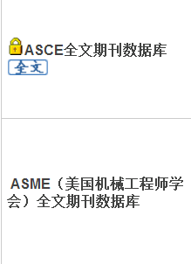

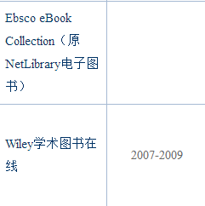





国家图书馆电子资源

Slide 63


Slide 64
清华、北大、中财数据库：经管学院常用，我校未订购。
ABI/INFORM Global 经济管理期刊全文数据库
ABI/INFORM Dateline 北美地区中小型企业与公司贸易信息数据库
ABI/INFORM Trade & Industry 北美地区中小型企业与公司贸易信息数据库
Asian & European Business Collection 覆盖亚、欧商业管理及金融领域资料
Business Market Research Collection （商业、市场研究资源全文数据库)
EconLit （经济学文献数据库)
New York Times （纽约时报） 1980-今
The Wall Street Journal （华尔街时报）1984-今
9. EIU CountryData 各国宏观经济指标

